Slide 1
Đề tài: Giảm thiểu những xung đột
trong việc sắp xếp lịch học
sử dụng quy hoạch tuyến tính
Tối ưu hóa và Ứng dụng - DS106
18520505 - Dương Văn Bình
18520997 - Trần Quang Linh
18520527 - Hà Như Chiến

Slide 2
Nội dung
Giới thiệu
Giới thiệu bài toán
Chương trình quy hoạch tuyến tính
Hàm mục tiêu
Các ràng buộc
2. Các phương pháp
Truyền thống
Phương pháp đề xuất
3. Ví dụ sắp xếp lịch
4. Tổng kết

Slide 3

01
GIỚI THIỆU
Bài toán sắp xếp thời khóa biểu tại Khoa Kỹ thuật xây dựng Trường Đại học Hawaii Manoa

Slide 4
Giới thiệu bài toán
Vấn đề
Mục tiêu
Xung đột thời gian biểu giữa các lớp. (2 lớp diễn ra cùng lúc hay lớp A chưa kết thúc mà lớp B đã bắt đầu
Tạo mô hình sắp xếp lịch học
Các đối tượng
Phần mềm hỗ trợ LINGO
Thứ trong tuần
Sáng/Chiều
Phòng học
Notes:
Thứ: 2,4,6 và 3.5
Sáng chiều theo mốc 12h trưa
4 phòng học

Slide 5
B. Chương trình quy hoạch tuyến tính
(linear programming)
Hàm mục tiêu
(Objective Function)
Các ràng buộc
(Constraints)

Slide 6

Hàm mục tiêu
Cực tiểu hóa các xung đột trong lịch học

Slide 7
Hàm mục tiêu
x_ij: biến cho các lớp Đại học
Mỗi lớp được gắn với 1 biến
y_ij: biến cho các lớp sau Đại học
i là tên lớp học
j là tiết học tương ứng

Slide 8
Hàm mục tiêu
0
x_ij
Đầu ra
1
Các biến
0
y_ij
1

Slide 9
Các ràng buộc
Gồm 7 ràng buộc có liên quan đến:
Lớp học
Giảng viên
Thời gian nghỉ giữa tiết

Slide 10
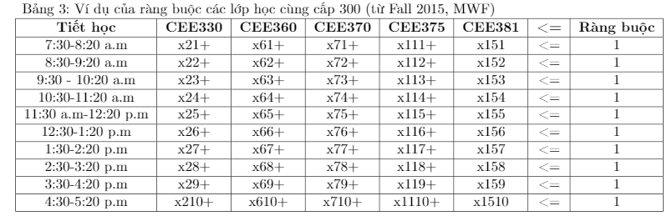
Các ràng buộc
Ràng buộc 1
Các lớp học cấp độ 300 (300-level)
Notes:
Ngăn cho các lớp cấp độ 300 khỏi sự chồng chéo
Cũng áp dụng cho các lớp thực hành nếu có

Slide 11
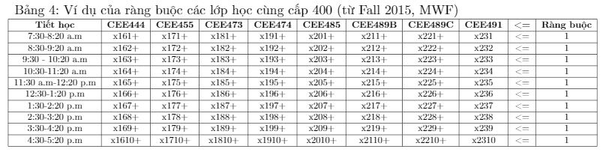
Các ràng buộc
Ràng buộc 2
Các lớp học cấp độ 400 (400-level)
Notes:
Xây dựng như ràng buộc 1 tuy nhiên chỉ áp dụng cho các lớp cấp độ 400

Slide 12
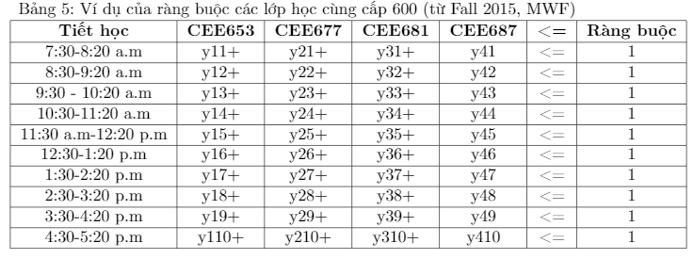
Các ràng buộc
Ràng buộc 3
Các lớp học cấp độ 600 (600-level)
Notes:
Dành cho sinh viên sau đại học.

Slide 13
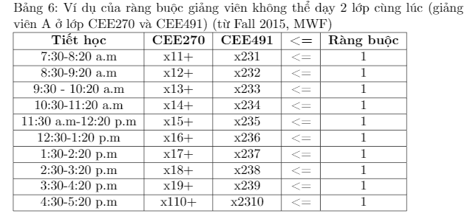
Các ràng buộc
Ràng buộc 4
Một giảng viên không thể dạy 2 lớp cùng một lúc
Notes:
Cộng các lớp mà giảng viên này dạy lại

Slide 14
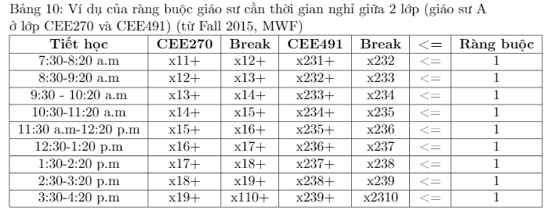
Các ràng buộc
Ràng buộc 5
Giảng viên cần thời gian nghỉ giữa hai lớp học
Notes:
Thời gian nghỉ 10 ph: gặp mặt sinh viên, có thể dạy luôn, chuẩn bị cho tiết tiếp theo

Slide 15
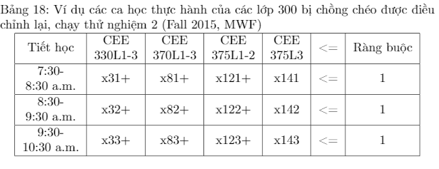
Các ràng buộc
Ràng buộc 6
Các lớp lý thuyết và các lớp thực hành của chúng không được dạy cùng lúc

Slide 16
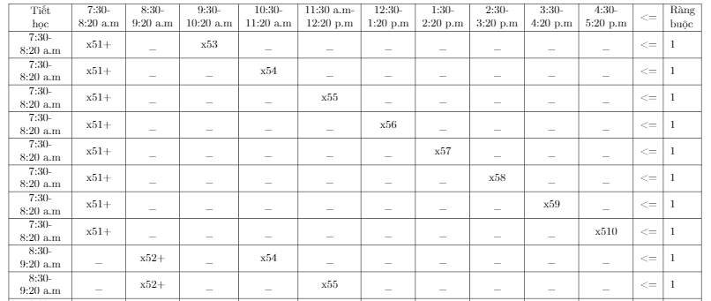
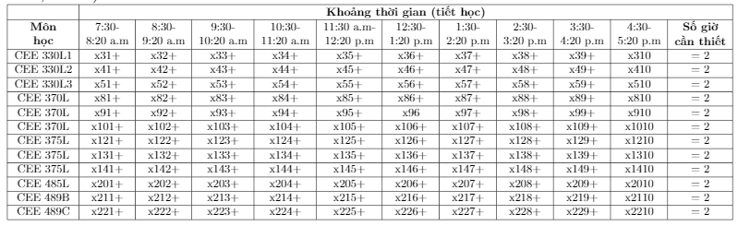
Các ràng buộc
Ràng buộc 7
Các lớp có thời gian học dài hơn cần được dạy trong các tiết học liên tục

Slide 17
02
Phương pháp sắp xếp lịch học

Slide 18

Phương pháp
truyền thống đang áp dụng
Trước mỗi học kỳ, chủ nhiệm khoa sẽ lấy ý kiến từng giảng viên về yêu cầu của học cho những lớp học mà các giảng viên này có thể được chỉ định giảng dạy.
Sau đó, chủ nhiệm khoa sẽ tiến hành sắp xếp lịch học cho các lớp học.
Lịch học của học kỳ tiếp theo
Một bản thảo của lịch học sẽ được đưa ra để các giảng viên đưa ra các phản hồi hay bất cứ thay đổi cần thiết nào.
Để xem
Lịch học chính thức sẽ được sử dụng sau khi tất cả các đánh giá đã được chủ nhiệm khoa giải quyết.

Slide 19


Phương pháp
đề xuất trong nghiên cứu
Phương pháp mới sử dụng quy hoạch tuyến tính (linear programming) để xây dựng lịch học cho một học kỳ.
Phương pháp này đảm bảo tính chặt chẽ và khách quan, dựa trên cơ sở lợi ích của sinh viên, giảng viên và Khoa cũng như Nhà trường.
Sinh viên đăng ký học được nhiều lớp nhất có thể để tốt nghiệp sơm
Giảng viên được dạy ở những khoảng thời gian tiết học ưa thích

Slide 20
Phương pháp
đề xuất trong nghiên cứu
Phương pháp xếp lịch này gồm 11 bước:
Lấy bản thảo lịch học của khoa cho một học kỳ chỉ định. Tất cả đầu vào cho chương trình sẽ được rút trích từ lịch học này.
Tạo một mô hình trực quan hoá lịch học cho các lớp sẽ được dạy trong học kỳ.
Xác định và phân chia các nhóm.
Xác định các xung đột trong lịch học được tạo ra bởi phương pháp truyền thống.
Tạo các biến đầu vào cho chương trình quy hoạch tuyến tính.
Tạo hàm mục tiêu.
Xây dựng các ràng buộc.
Chạy thử nghiệm LINGO (mô hình giúp chạy các chương trình quy hoạch tuyến tính). (**)
Phân tích kết quả.
Cập nhật bảng trực quan lịch học.
Cải thiện các ràng buộc

Slide 21
Bước 1
Bước 2
Bước 3
Bước 4
Bắt đầu
Lấy lịch học mẫu
Tạo mô hình trực quan
Xác định và chia các nhóm
Nhận diện các xung đột
Có là xung đột?
KHÔNG
Bước 8A
Bước 8
Bước 7
Bước 6
Bước 5
CÓ
Dùng DEBUG để kiểm tra
Chạy thử nghiệm LINGO
Xây dựng các ràng buộc
Tạo hàm mục tiêu
Tạo biến đầu vào
Bước 11
Chỉnh sửa ràng buộc
Bước 9
Bước 10
CÓ
Phân tích kết quả
Cập nhật mô hình trực quan
Tạo mô hình trực quan cuối cùng
KHÔNG
Có nghiệm?
CÓ
Xung đột có thể giải quyết?
KHÔNG
Kết thúc

Slide 22
03
Ví dụ sắp xếp lịch học

Slide 23
Chạy thử nghiệm Lingo lần 1 (LINGO1)
Lịch học được lấy là Lịch học của học kỳ mùa thu 2015 của Khoa.
Bản Lịch học ban đầu (được làm theo phương pháp truyền thống). Lịch này có tới 12 xung đột (10 xung đột ở các lớp đại học và 2 xung đột ở các lớp sau đại học).

Slide 24
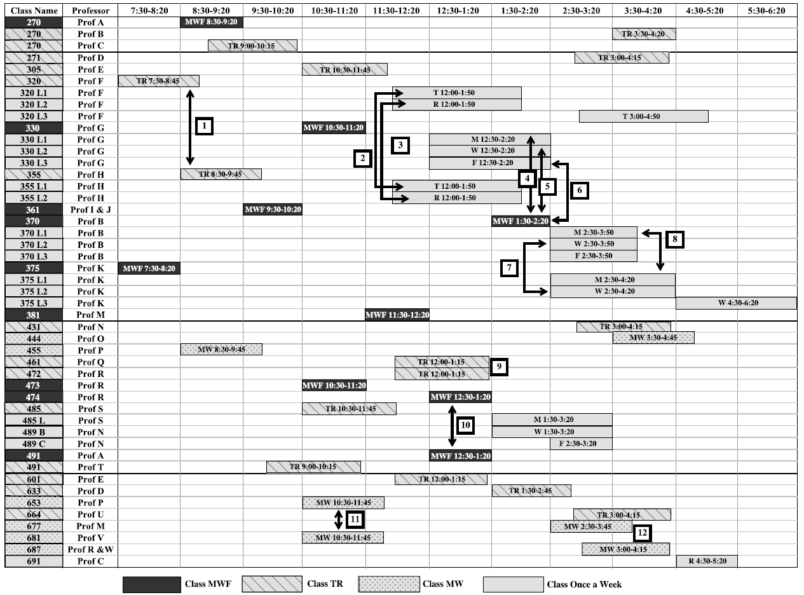

Slide 25
Chạy thử nghiệm Lingo lần 1 (LINGO1)
Trong lần chạy thực nghiệm 1, lịch học cho các lớp thứ 2-4-6 là không phù hợp bởi vì các phương trình (equations) và ràng buộc.
Bước 8A
Sau khi sử dụng Debug, các ràng buộc yêu cầu tách các lớp học mức độ 300 và các tiết thực hành thành các ràng buộc độc lập
Dùng DEBUG để kiểm tra
Nguyên nhân là có tới 15 lớp nhưng chỉ có 10 tiết một ngày. Vì vậy, một vài lớp thực hành phải có chồng chéo với lớp lý thuyết (nhưng không phải cùng môn học)
Bước 8A
Chạy thử nghiệm LINGO
Sau khi áp dụng các thay đổi này, LINGO đã tìm được lời giải tối ưu,
nhưng có tới 12 xung đột cho lịch học các ngày thứ 2-4-6.

Slide 26
Chạy thử nghiệm Lingo lần 1 (LINGO1)
Đối với các lớp thứ 3-5, lịch học ban đầu cũng không hợp lý vì có nhiều có lớp học kéo dài 2h và các lớp thực hành(tổng cộng 20 lớp).
Sau khi DEBUG, các trường hợp ở các lớp cấp độ 300 tương tự như lớp thứ 2-4-6 cũng xuất hiện trong lớp thứ 3-5.
Vì vậy, phải chấp nhận một vài chồng chéo giữa các lớp lý thuyết và thực hành. Sau khi có được kết quả tối ưu, vẫn còn 4 xung đột chưa giải quyết được là các xung đột 1, 2, 3, 4.
Bước 9
Phân tích kết quả

Slide 27
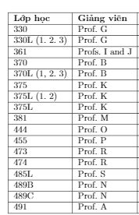
Chạy thử nghiệm Lingo lần 2 (LINGO2)
Có thể nhận thấy rằng phần lớn các xung đột là chồng chéo các lớp thực hành của các lớp cấp độ 300, đặc biệt là các lớp thứ 2-4-6.
Vì vậy, cần phải điều chỉnh hàm mục tiêu và các ràng buộc.
Lớp thực hành chỉ được tổ chức dạy một lần một tuần nhưng lại được đặt một biến riêng ( Ví dụ: 370L1,370L2, 370L3).
Trong lần chạy thực nghiệm 2, 3 ca thực hành được dạy vào 3 ngày riêng biệt sẽ được gộp lại chỉ 1 biến , thay vì 3 biến như ban đầu (370L(1, 2, 3)).
Bước 11
Chỉnh sửa ràng buộc
Bằng cách này, các ca học thực hành sẽ diễn ra cùng 1 tiết học nhưng khác ngày.
Notes:
Với mục tiêu ban đầu là các lớp thực hành không được chồng chéo tiết học với bất cứ lớp lý thuyết nào.Tuy nhiên, không có cách sắp xếp lịch học nào để tránh việc chồng chéo bởi vì số lượng lớp học cấp độ 300 vượt quá số tiết học trong ngày (10 tiết).
Trong ví dụ về lịch học này, có 4 lớp lý thuyết cấp độ 300(thứ 2-4-6 và 3-5) và mỗi lớp lý thuyết có 3 ca thực hành tương ứng. Có 3 trong 4 lớp lý thuyết ở trên có 3 ca thực hành được dạy vào 3 ngày riêng biệt.

Slide 28
Chạy thử nghiệm Lingo lần 2 (LINGO2)
Mô hình LINGO2 có ít xung đột hơn mô hình LINGO1 nhưng vẫn có tới 10 xung đột. Các xung đột này trong mô hình trực quan.
Khi quan sát kết quả trực quan một vài xung đột có thể được điều chỉnh thủ công.
Mục tiêu của điều chỉnh thủ công là không có ca học thực hành nào chồng lấn với nhau, bởi vì 2 ca thực hành (của các lớp khác nhau) diễn ra cùng thời điểm sẽ vượt quá sức chứa phòng thực hành.
Các ca học thực hành sẽ được sắp xếp vào những tiết học phù hợp, việc này sẽ lặp lại đến khi nào không còn sự chồng chéo (giảm 2 xung đột).
Tương tự cho các lớp lý thuyết, miễn là các thay đổi được thực hiện không tạo ra thêm xung đột mới nào. Quá trình điều chỉnh thủ công này giúp loại bỏ 4 xung đột.

Slide 29
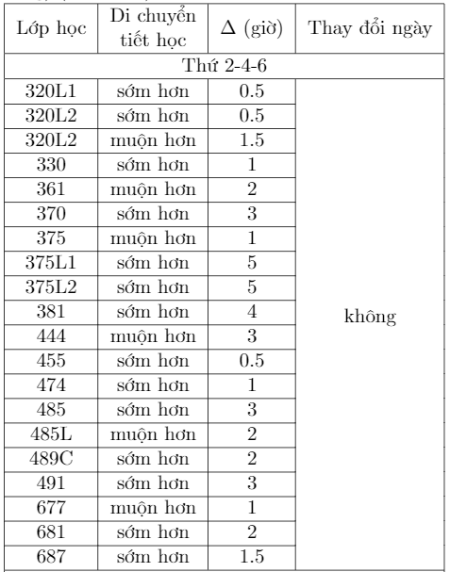
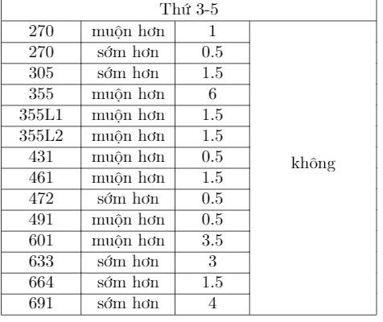
Chạy thử nghiệm Lingo lần 2 (LINGO2)
Các lớp học được điều chỉnh từ lịch học theo phương pháp truyền thống bằng phương pháp đề xuất

Slide 30
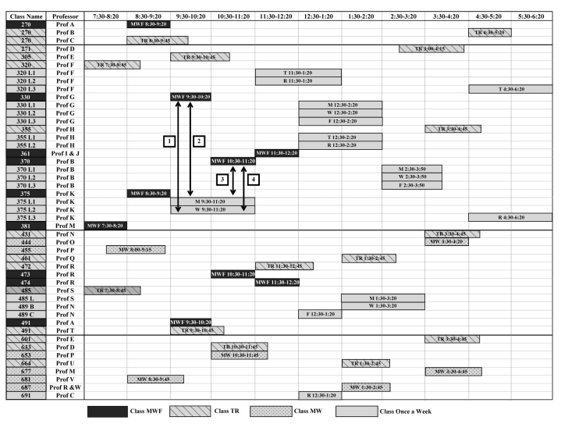
Kết quả đạt được
Chỉ còn có 4 xung đột trong bản lịch học được mô hình sắp xếp.
Các xung đột này chỉ có ở lớp cho sinh viên đại học. Các lớp cho sinh viên sau đại học đã không còn xung đột nào.
So với 12 xung đột trong lịch học ban đầu thì đây là một cải thiện đáng kể.

Slide 31
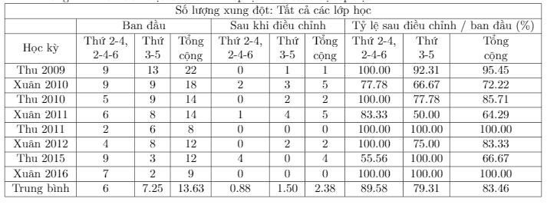
Kết quả đạt được
Tất cả 8 kì đều có sự cải thiện số lượng xung đột nhờ vào mô hình xếp lịch học này.
Đối với ví dụ cụ thể trong báo cáo thì mùa thu 2015 có tỉ lệ cải thiện 66.67%.
Có nhiều kì học tỉ lệ cải thiện lên đến 100% ( không còn xung đột nào trong lịch học do mô hình sắp xếp.

Slide 32
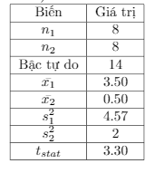
Kiểm tra kết quả
Các tác giả đã sử dụng Student t-test để kiểm tra các kết quả đạt được có thật sự tốt không.
Một ví dụ kiểm tra cụ thể như sau

Slide 33
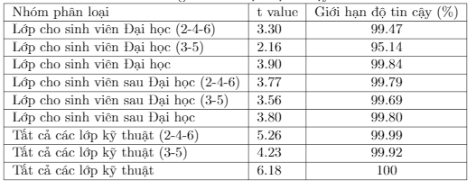
Kiểm tra kết quả
Sau khi tính t-value, các giới hạn tin cậy cũng được tính toán để xem độ tin cậy của giá trị t.
Các cải thiện trong lịch học cho lớp sinh viên đại học có mức tin cậy ít nhất là 95.14% đến cao nhất hơn 99%.
Các lớp cho sinh viên sau đại học có các cải thiện trong lịch mức tin cậy đến 99.80%

Slide 34
04
Tổng kết

Slide 35
Tổng kết
Với mục tiêu tối thiểu số xung đột giữa các lớp để tối đa cơ hội học cho sinh viên. Một mô hình sắp xếp lịch học bằng quy hoạch tuyến tính và trực quan được sử dụng.
Dữ liệu từ 8 kì học của sinh viên Khoa Kỹ thuật Xây dựng tại UH được sử dụng để xây dựng lịch học. Từ các lịch học ban đầu, các giá trị đầu vào và hàm mục tiêu được tạo ra. 7 ràng buộc được áp dụng trong mô hình này. Phần mềm LINGO và phần mềm trực quan được sử dụng để giải quyết bài toán.
Từ 13.63 xung đột trung bình của lịch học ban đầu, lịch học do mô hình xếp có sự cải thiện chỉ còn 2.38 xung đột. Kết quả cho thấy lịch học do mô hình xếp tốt hơn lịch học ban đầu 83.46%. (độ tin cậy thấp nhất là 95.14%)

Slide 36
Cảm ơn

